Slide 1



Slide 2

Architecture Logicielle
Méric GARCIA
meric.garcia@keyconsulting.fr
Frantz DEGRIGNY
frantz.degrigny@keyconsulting.fr

Slide 3



Plan
Introduction
Techniques de base
Design Patterns utiles
Notion de couche / Interfaces
Injection de dépendances
Programmation par aspects (AOP)
Des composants élémentaires
Chargement dynamique
Modules, Plugins
Découplez !
Web Services (jour 2)
Accéder aux données (DAO) (jour 3)
Interagir avec le SI
architecture orientée service (SOA)
Annuaires de services, Bus de données
Conclusion

Slide 4

Introduction
Qui a déjà utilisé:
Spring
Spring MVC
Struts
Swing , JavaFX
Hibernate
La classe Java « Proxy »
Active MQ
Qui connait:
JDBC
SOAP
JSON
JMX
JMS
L’AOP
Les Design Patterns
Java, PHP, C++, JavaScript….
?

Slide 5

Introduction
Pour vous, L’architecture logicielle :
C’est quoi ?
Ca sert à quoi ?
C’est quoi une bonne architecture ?
Un architecte logiciel :
C’est qui ?
Il sert à quoi ?
C’est quoi un bon architecte ?

Slide 6




A vous de jouer
15 min
Par groupe de 3, cherchez
quelles sont les caractéristiques
d’une bonne architecture logicielle
Ecrivez 1 idée par post-it
Essayer de les trier par importance

Slide 7
Introduction
Avez-vous pensé à :
Permet de satisfaire les besoins du clients
Simple
Facile à comprendre et à utiliser
Accélère les développements
Facile à tester
Facile à déployer et à administrer
Facile à faire évoluer, à étendre
Modulaire
Interopérable

Slide 8
Techniques de base
Design Patterns
Singleton, Prototype, Abstract Factory
Proxy, Adapter, Observer
application (gestion des properties) et limitations (et les tests ?)
Modèles à la « MVC »
Découpler : code / visualisation
Les contrôleurs : c’est quoi leur rôle exactement ?
Injection de dépendances
Dagger, Spring
Configuration au runtime / exploitation
TimeManager
JMX

Slide 9
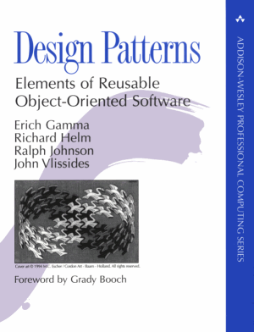
Design Patterns
Lister sous-forme de Patterns des solutions à des Pb récurrents, en listant :
La problématique
Les conséquences
Les inconvénients
Catégories :
Creational Patterns
Structural Patterns
Behavioral Patterns
GoF

Slide 10
Abstract Factory
Objectif, rendre l’application portable en :
Centralisant la création de toutes les implémentations d’une même thématique (Famille)
Evitant au client de connaitre les types concrets utilisés (pas de new)
Conséquences :
Facile de changer d’implémentation (changer de famille)
Evite de mélanger les objets de familles différentes
Inconvénient :
Ajouter des nouveaux « produits » est coûteux

Slide 11
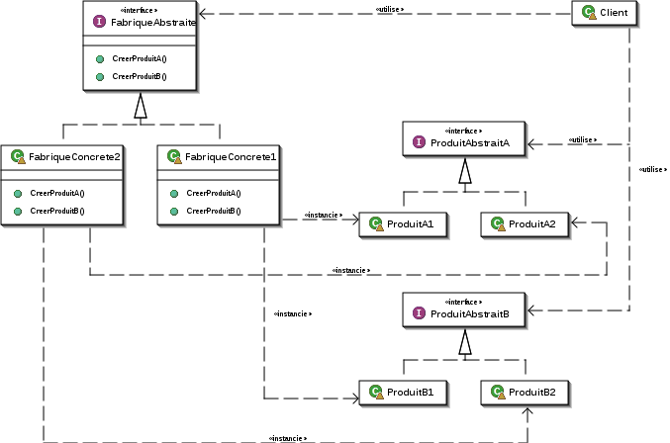
Abstract Factory

Slide 12
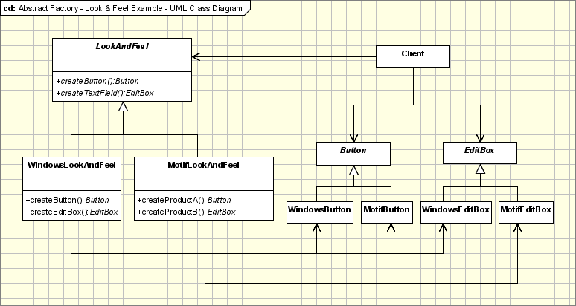
Abstract Factory

Slide 13

Init Workspace
5 min
Installer e(fx)clipse
Dézippez jour-1/exos/workspace.zip
Importez « Existing Projects into Workspace »
Importez « Existing Maven Projects »
1.1
13

Slide 14
Abstract Factory
1.2
15 min
Créez une fabrique abstraite pour le modèle suivant :
IAnimal
+ makeSound : String
+ makeMove : String
+ getName : String
IMammal
IDinosaur
Flying
Bat
Pterodactyl
Swimming
Dolphin
Pliosaurus
Running
Dog
TRex

Slide 15
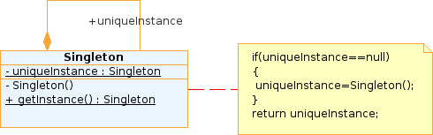
Singleton
Certaines fois, on a besoin d’une et une seule instance, ex :
Pilote
Système de journalisation

Slide 16
Singleton PropertiesManager
1.3
10 min
Créez un singleton pour gérer les params de l’application
return instance;
PropertiesManager
- instance : PropertiesManager
- properties : Properties
+ getInstance() : PropertiesManager
- PropertiesManager()
+ getProperty(key : String) : String
properties = new Properties();
properties.load("/application.properties");
return properties.get(key);

Slide 17

Singleton
Conséquences :
Instance unique
Facilement accessible
Inconvénients :
Initialisation
Accès concurrents, goulets d’étranglement
Lien statique (le new est fait dans l’instance)
Peut masquer des dépendances
À utiliser avec modération !

Slide 18
Singleton + AFactory
<< interface >>
IAnimalFactory
10 min
+ createFylingAnimal() : IFlyingAnimal
+ createRunningAnimal() : IRunningAnimal
+ createSwimmingAnimal() : ISwimmingAnimal
Singleton
+
- instance : Singleton
+ getInstance() : Singleton
MammalsFactory
DinosaursFactory
= ?

Slide 19
Singleton + AFactory
<< interface >>
IAnimalFactory
+ createFylingAnimal() : IFlyingAnimal
+ createRunningAnimal() : IRunningAnimal
+ createSwimmingAnimal() : ISwimmingAnimal
<< abstract >>
AFactory
if( period == JURASSIC ) {
instance = new DinosaursFactory();
} else …
- instance : AFactory
+ init(period : GeologicalPeriod)
+ getInstance() : IAnimalFactory
MammalsFactory
DinosaursFactory

Slide 20
Singleton + AFactory
1.4
10 min
Modifier la fabrique précédente pour en faire un singleton
Et si le singleton a des paramètres…

Slide 21
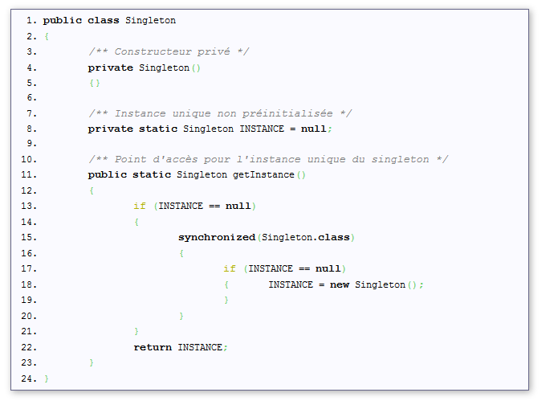
Singleton
Double-checked locking

Slide 22
Limites du Singleton
Une histoire de projet :
testCreditCardCharge() {
CreditCard c =
new CreditCard( "1234 5678 9012 3456", 5, 2008);
c.charge(100);
}
NullPointer ???
public class CeditCard {
public void charge(double amout) {
…
ccp = CreditCardProcessor.getInstance();
…
}
…
}

Slide 23
Limites du Singleton
testCreditCardCharge() {
CreditCardProcessor.init();
CreditCard c = new CreditCard( "1234 5678 9012 3456", 5, 2008);
c.charge(100);
}
=> QueueIllegalStateException ???
testCreditCardCharge() {
Database.init();
OfflineQueue.init();
CreditCardProcessor.init();
CreditCard c = new CreditCard( "1234 5678 9012 3456", 5, 2008); c.charge(100);
}
+ if (! Database.isYetInit()) then…

Slide 24
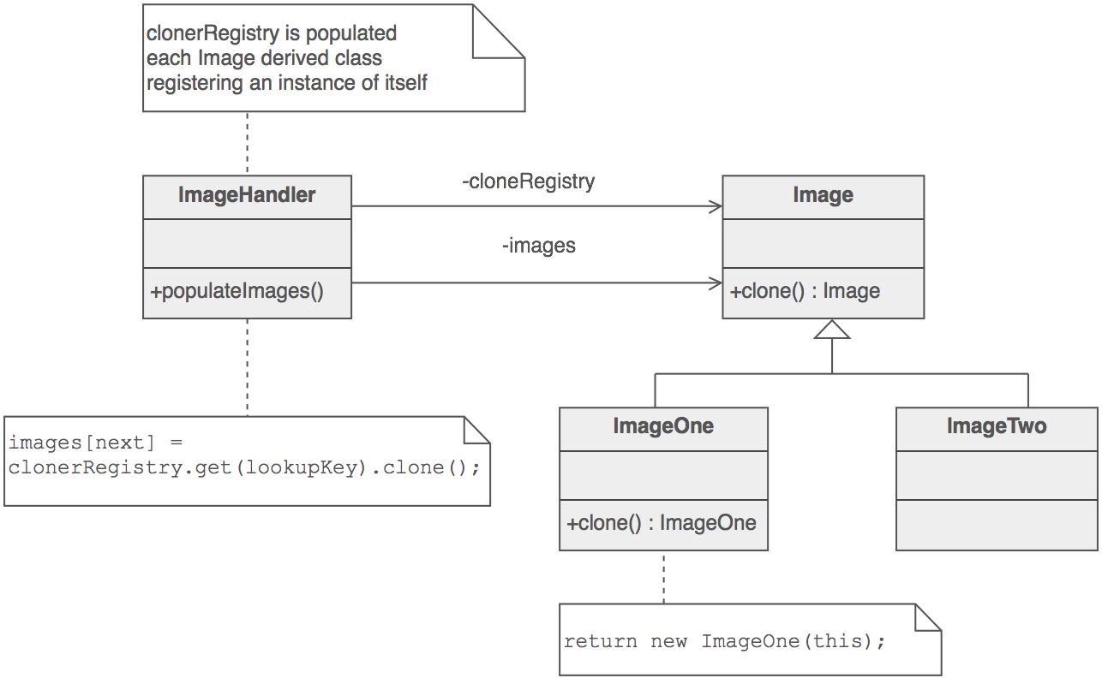
Prototype
Objectifs :
découpler en évitant le NEW
Créer les objets par copie d’un item de référence

Slide 25
Prototype
Conséquences :
La référence possède des valeurs par défaut, exemple : « les préférences utilisateur »
Tous les objets doivent avoir une méthode pour se copier eux-mêmes (utile en général)
Avec ce pattern, des optimisations sont possibles si l’instanciation est coûteuse

Slide 26
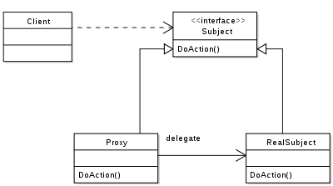
Proxy
Objectifs :
Masquer la complexité
Ajouter des comportements (sécurité, …)
Simplifier les accès distants
Lazy-loading

Slide 27
Proxy
Conséquences :
Il faut des interfaces
Accès indirecte à la classe concrète
Bien penser l’instantanciation de la classe concrète (voir Abstract Factory)
Decorator et Proxy ont les mêmes buts
Adapter : interface différente
Proxy : même interface
Decorator : interface étendue

Slide 28
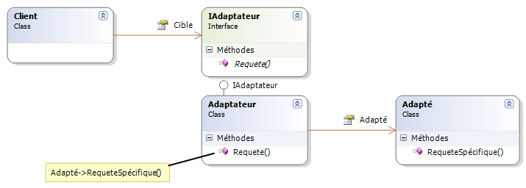
Adapter
Objectif : modifier l’usage d’une classe (non modifiable), ex
API tierce (ex GUI toolkit)
Code legacy

Slide 29
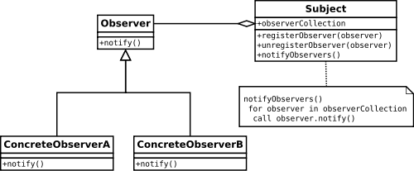
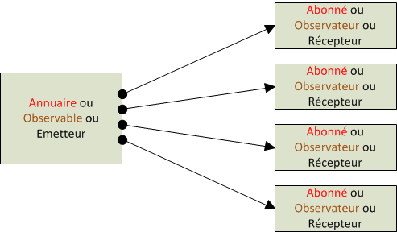
Observer
Objectifs :
Gérer les évènements, les changements d’états
Séparer les responsabilités, masquer les détails

Slide 30
Modèles à la MVC
Présentation
IHM
Contrôle
Noyau
Adaptateur
On a 3 types de composants minimum -> Ok.
Et les interactions ?
V1
C1
N1
Bref, il nous faut aussi une politique pour les interactions
V2
C2
C3
N3
Et on veut pas trop de code de structure en plus
V4
C4
N4

Slide 31
Modèles à la MVC
Voici un modèle complet :
Fonctionnel
Orienté agent
Avec des contrôleurs organisés en arbre
V1
C1
N1
V2
C2
C3
N3
Noyau fonctionnel
Contrôleur
Présentation abstraite
V4
C4
N4
Composant graphique
IHM
Vue

Slide 32

Modèles à la MVC
Utilise :
l’héritage, polymorphisme
certains patrons de conceptions
Pour séparer l’IHM et le noyau
sans interférer avec l’étape de conception
<<interface>>
INoyau
<<interface>>
IContrôleur
Noyau
Composant
graphique
<<interface>>
IPrésentation
Présentation
Contrôleur
Vue
Pattern « Proxy »
une « Fabrique abstraite » est nécessaire pour remplacer à l’exécution les objets du noyau par les contrôleurs

Slide 33
Modèles à la MVC
☺
☹
Avantages :
Changer facilement d’API graphique
Modifier séparément apparence / fonctionnel
Structurant pour l’équipe
Autres version : réutiliser un maximum de code
A long terme, maintenance plus simple
Inconvénients :
Investissement
Nb classes x 4
Plus long à coder (~ 1,5)
Modif. de structure plus compliquées
Une formation est nécessaire pour l’équipe

Slide 34
Java FX
Scene
onAction
Contrôleur
IHM
XML
Button
Config déclarative
*.fxml
Panel
Button
Contrôleur
IHM
Label
update
Contrôleur d’évènements

Slide 35
Modèles à la MVC
<<interface>>
IModel
Model
<<interface>>
IPresentation
Parent Ctrl
ModelCtrl
Contrôleurs
FxCtrl
View
FxComponent
Init au chargement du FXML
Injection JavaFx

Slide 36
Dans notre exemple
IPresentation
controller
fxController
IController
AFxView
AFxController
app.FxController
IApplicationCtrl
Fx injection
calc.FxController
AApplicationCtrl
appView
children
GUIApplicationCtrl
ApplicationView
Scene
AppCtrl
ICalculCtrl
Fx injection
parent
calcView
ACalculCtrl
CalculView
Pane
AFactory
GUICalculCtrl
AViewsFactory
+ register(AFactory)
+ getInstance()
+ create…
CalculCtrl
+ register(AViewsFactory)
+ getInstance()
+ create…
GUIControllersFactory
new
new
new
new
FxViewsFactory

Slide 37
Modèles à la MVC
Conseils techniques :
Attention à l’ordre de construction des objets
Hiérarchie des contrôleurs : c’est un arbre ! (pas un buisson)
Eviter les boucles infinies (prévoir un test pour stopper le cycle des mises à jour)
Entorse à la règle :
Impossible d’empêcher les interactions entre les vues (les limiter le plus possible)
contrôleur
vue

Slide 38
Modèles à la MVC
Règles guides :
pas de dépendances entre :
noyau contrôle et vue
présentation et contrôle vue
noyau
pr
é
sentation
contr
ô
l
composants
e
vue
graphiques
Les traitements se font dans le noyau pas dans les vues ni dans les contrôleurs
Les contrôleurs voient des présentations pas des vues directement

Slide 39
TP Calculatrice
Objectif :
ajouter une IHM graphique en JavaFX à une application console livrée dans jar
Contrainte : sans modifier le jar console ! (importer l’application en tant de dépendance)
Etapes :
Lancer l’appli console et comprendre son fonctionnement
Ecrire une nouvelle factory de Ctrl pour l’appli JavaFX compléter le code de GUIControllersFactory
Lancer l’application, que manque-t-il ?
Compléter le code de GUICalculCtrl : créer la vue correspondante dans le constructeur
Discutons
35 min
10 min
5 min
5 min
5 min
15 min

Slide 40
Injection de dépendances
Architecture Pattern : IoC inversion of control
Le framework gère le cycle de vie des objet à la place de l’application
L’injection de dépendance un moyen pour réaliser l’IoC, injection par :
par muttateurs : Spring
par constructeurs : PicoContainer
par génération de code : Dagger 2

Slide 41
Dagger 2
Pour Androïd et Java
Generation de code :
Builders et Factories (a partir d’annotations)
Analyse des dépendances la compilation (analyse de graphe)
Pas d’overhead, pas de lib au runtime
Idéal dans un environnement à ressources limitées

Slide 42
Dagger 2
@Module pour les classes qui fournissent des dépendances (new)
@Provides pour les méthodes dans les classes @Module
@Inject pour injecter une dépendance (constructeur, champ, ou methode)
@Component interface pont entre les between modules et l’injection

Slide 43
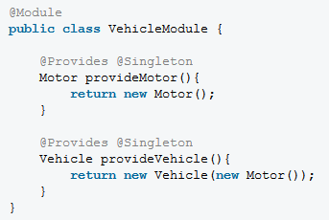

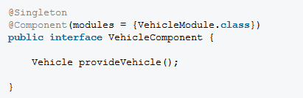
Dagger 2
VehicleComponent component =
Dagger_VehicleComponent.builder().vehicleModule(new VehicleModule()).build();
Vehicle vehicle = component.provideVehicle();

Slide 44
Spring
Conteneur léger
Inversion de contrôle par injection de dépendance
Composants
Spring MVC, Spring Security, etc.
Wrapper vers de nombreux composants
standards ou non
exemple : JPA

Slide 45
Spring
Sans
Avec
Main
Main
Composant 1
Composant 1
Conteneur léger
Composant 2
Composant 2

Slide 46
Spring
Le code d’instanciation des objets est remplacé par de la configuration
Par XML
Par annotations (à partir de Java 5)
Démarrage de l’application :
ApplicationContext context = new ClassPathXmlApplicationContext("**/applicationContext*.xml);
ComposantA composantA =
context.getBean("composantA", ComposantA.class);

Slide 47
Spring - annotations
@Component
public class ComposantA {
@Autowired
ComposantB cb;
public void getDoubleBValue() {
return cb.getValue * 2; // sans Spring ?
}
}
@Component
public class ComposantB {
public int getValue() { return 5; }
}

Slide 48
Spring - annotations
<?xml version="1.0" encoding="UTF-8"?>
<beans
xmlns="http://www.springframework.org/schema/beans"
xmlns:xsi="http://www.w3.org/2001/XMLSchema-instance"
xmlns:context="http://www.springframework.org/schema/context"
xsi:schemaLocation="http://www.springframework.org/schema/beans...
>
<context:component-scan base-package="fr.kc.components" />
<context:annotation-config />
</beans>

Slide 49
Spring - XML
<?xml version="1.0" encoding="UTF-8"?>
<beans
xmlns="http://www.springframework.org/schema/beans"
xmlns:xsi="http://www.w3.org/2001/XMLSchema-instance"
xsi:schemaLocation="http://www.springframework.org/schema/beans...
>
<bean id="composantB" class="fr.kc.components.ComposantB">
</bean>
<bean id="composantA" class="fr.kc.components.ComposantA">
<property name="cb">
<ref bean="composantB" />
</property>
</bean>
</beans>

Slide 50
Exercice Spring
1.5
15 min
XML
Créez un nouveau projet dans Eclipse
Ajouter les dépendances Spring dans le POM
Créez 2 beans dont l’un utilise l’autre
Faire le fichier de conf XML
Ecrire le main qui charge le contexte

Slide 51
TP Spring
40 min
Intialiser les AFactory de l’aplication Calculatrice JavaFx par Spring
Conseil : utiliser factory-method
Remplacer les NEW des AFactory par des appels Spring
(utiliser le scope=prototype + l’interface ApplicationContextAware ou factory-bean + factory-method)

Slide 52
Configuration
La config de l’appli doit être aisée :
Unifiée dans le code (se reposer sur le famework)
Bien découpée dans différents fichiers
Avoir des valeurs par défaut pratiques
Etre surchargeable par environnement (dev, integ, prod…)
Etre observable en prod
Etre modifiable sans relivraison
Si possible, modifiable à chaud

Slide 53
Configuration
20 min
On veut pouvoir Gérer les properties de manière centralisée
Créez un bean PropertiesManager, singleton, qui contient les Properties de l’application (Utilisez factory-method)
Afficher le numéro de version dans la barre de titre (utilisez le filtering Maven)
On veut pourvoir lancer notre application Calculatice soit en mode console soit en mode GUI à partir d’un fichier de conf
Utilisez un profile Spring

Slide 54
Configuration - JMX
TimeManager :
LocalDate.now()
Et comment on Teste ?
Le temps de référence doit être porté par l’appli (et si possible modifiable au runtime)

Slide 55
A vous de jouer
15 min
TP JMX
Objectif : contrôler le temps de référence de l’appli avec JMX (config avec Spring)
1.3

Slide 56

Services transverses
Use case : gestion des logs dans les services
Exercice
1.7.1

Slide 57
Services transverses
Quelle difficulté rencontre-t-on ?
Code redondant
Plus l’application grossit, plus le changement devient difficile
Désactivation gérée ?

Slide 58
AOP
Code métier
Transaction
Logs

Slide 59
AOP
Aspect oriented programming
Séparer chaque aspect du programme
Le module développé se concentre sur la logique métier
Ne pas polluer le code métier avec du code technique
Un nouveau paradigme de programmation
Quelques définitions
Un aspect définit :
un pointcut : point d’action définissant le moment où l’interaction peut avoir lieu
un advice : programmes pouvant être activés avant, autour ou après un point d’action
Tissage : insertion des advice aux pointcuts
Joinpoint : endroit dans les codes où ils est valide d’insérer un advice

Slide 60
AOP
Use case : gestion des logs dans les services avec AspectJ
Exercice
1.7.2

Slide 61
AOP
Tissage statique vs tissage dynamique
Quelques implémentations :
Spring AOP
AspectJ
Aspect C++
PHP AOP

Slide 62
Retour d’expérience :
Quels avantages peut on trouver à l’AOP ?
Quels problèmes peut on rencontrer ?

Slide 63
Retour d’expérience :
Quels avantages peut on trouver à l’AOP ?
Pas besoin de modifier le code pour intervenir
Séparation points techniques / code métier
Applicable et généralisable à un ensemble de pointcut sans effort
Quels problèmes peut on rencontrer ?
Overhead ?
Lecture moins fluide de premier abord ?
Une nouvelle approche de la programmation.

Slide 64
Plan
Techniques de base
Des composants élémentaires
Découpler !
Interagir avec le SI

Slide 65
Composants élémentaires
Chargement dynamique
Class.forName
ClassLoader
Proxy, CGLIB
Modules, Plugins
OSGI
Gestion des versions
Gestion des dépendances
Avantages / Inconvénients

Slide 66
A votre avis
Qu’est qu’un composant logiciel élémentaire
Dans l’idéal, quelles sont ses caractéristiques ?
Comment peut-on définir une architecture modulaire ?
A quel objectifs doit-elle répondre ?

Slide 67
Modules, Plugins
Composant = plugin (statique ou dynamqiue)
Exemple d’architectures à plugins :
Eclipse
Maven
Nécessité de gérer les dépendances

Slide 68
A vous de jouer
10 min
TP Maven : dependency:tree
Allez à la racine du projet java-calculatrice-view
Tapez : > mvn dependency:tree
Qu’est ce qui se passe ? Expliquez.
Quelles sont les type de dépendances dans Maven ?

Slide 69
Plugin dynamique
2.1
30 min
Objectif : on veut exécuter les code d’un plugin dont la classe d’implémentation est spécifiée dans un fichier de properties
Créez une interface plugin
et 2 implémentations dans le package
le Main qui va avec
Utilisez Class.forName(…)
et Class.newInstance()
Chargez la classe impl. du plugin dont le nom est spécifié dans fichier de conf

Slide 70
Proxy
La classe java.lang.reflect.Proxy
L’interface InvocationHandler
public static Object newProxyInstance(ClassLoader loader, Class<?>[] interfaces, InvocationHandler h)
throws IllegalArgumentException, SecurityException
SecurityManager !
Object invoke(Object proxy, Method method, Object[] args) throws Throwable

Slide 71
Proxy
2.2
15 min
Objectif : on veut logguer automatiquement l’entrée dans chaque méthode
Créez une impl. de InvocationHandler pour faire ça
Modifier le main en utilisant Proxy.newProxyInstance(…) au moment de la création du plugin

Slide 72
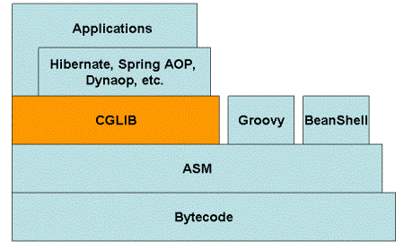
CGLIB
Génération de code, pas besoin d’interfaces
Basée sur ASM (manipulation de Bytecode)
Utilisée par :
Hibernate
Spring
EasyMock et jMock
Groovy
…

Slide 73
Proxy avec CGLIB
MethodInterceptor {
public Object intercept(
Object proxifiedObj, Method methodCalled,
Object[] args, MethodProxy proxy) throws Throwable;
}
Enhancer e = new Enhancer();
e.setSuperclass(…)
e.setCallback(interceptor)
e.create();

Slide 74
Proxy avec CGLIB
2.3
15 min
Objectif : on veut logguer automatiquement l’entrée dans chaque méthode avec CGLIB
Vérifiez la dépendance CGLIB dans le POM
cgclib:cglib:3.1
Créez une impl. de MethodInterceptor pour faire ça
Modifier le main en utilisant un Enhancer CGLIB au moment de la création du plugin

Slide 75
Chargement dynamique
Chargement dynamique simple :
Thread.currentThread().getContextClassLoader()
classLoader.loadClass(<fullClassName>)
Mais on voudrait pouvoir recharger le plugin au Runtime :
Il faut écrire son propre ClassLoader
Il ne faut pas recharger l’interface (sinon pb de cast)
On ne peut pas charger 2x une classe avec un même ClassLoader

Slide 76
PluginClassLoader
2.4
20 min
Chargement dynamique simple :
Modifier le main pour utiliser ClassLoader.loadClass(…)
Re-chargement dynamique :
Complétez la classe PluginClassLoader et utilisez-la dans le main pour recharger le plugin
Qu’est-ce qui se passe ? Pourquoi ?
Corrigez là
Ajouter une pause pour avoir le temps de recompiler la classe impl. du plugin avant le rechargement (TODO 1)
A votre avis, comment les 2 versions de la classe impl. Du plugin réagissent face à instanceof ? (TODO 2)

Slide 77
OSGi
Open Services Gateway Initiative (OSGi)
Est une norme pour définir des applications (ou des libs) modulaires
Les modules peuvent être chargés, activés ou désactivés dynamiquement
On peut avoir plusieur versions d’un même module
C’est une bonne infrastructure pour des applications orientées services

Slide 78
OSGi
Conteneurs OSGi Java open-source :
Oscar : http://oscar-osgi.sourceforge.net/
Apache Felix : http://felix.apache.org/
Knopflerfish : https://www.knopflerfish.org/
Equinox : http://www.eclipse.org/equinox/
Projets Java basés sur OSGi :
Eclipse : voir Equinox
GlassFixh Server : https://glassfish.java.net/public/GF-OSGi-Features.pdf

Slide 79
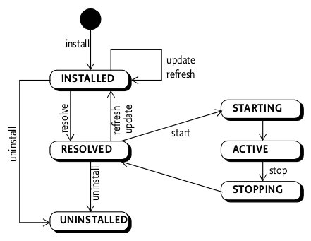
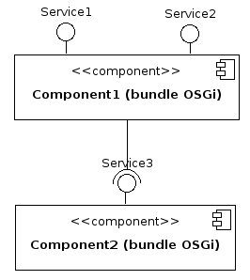
OSGi
Principes :
OSGi Container
OSGi Bundle lifecycle :

Slide 80
OSGi
Qu’est-ce qu’un bundle :
un JAR avec des propriétés dans le MANIFEST.MF
Manifest-Version: 1.0
Bundle-ManifestVersion: 2
Bundle-Name: Plug-in HelloWorld
Bundle-SymbolicName: my.company.plugins.hello
Bundle-Version: 1.0.0
Bundle-Activator: my.company.plugins.hello.Activator
Bundle-ActivationPolicy: lazy
Bundle-RequiredExcutionEnvironment: JavaSE-1.8
Import-Package: org.osgi.framework;version="1.3.0"
au minimun un BundleActivator
package my.company.plugins.hello;
import org.osgi.framework.BundleActivator;
import org.osgi.framework.BundleContext;
public class Activator implements BundleActivator {
// @see org.osgi.framework.BundleActivator#start(org.osgi.framework.BundleContext)
public void start(BundleContext context) throws Exception {
System.out.println("Hello World!");
}
// @see org.osgi.framework.BundleActivator#stop(org.osgi.framework.BundleContext)
public void stop(BundleContext context) throws Exception {
System.out.println("Good Bye World!");
}
}

Slide 81
A vous de jouer
2.5 & 2.6
OSGi HelloWorld
OSGi console (10 min)
Dépendances : exporter et utiliser un service (15 min)
<< bundle >>
HelloService
<< bundle >>
HelloWolrd
Activator
<< interface >>
MessageService
MessageServiceImpl
Activator
registerService
getService
OSGi Context

Slide 82
OSGi + Spring
OSGi + Spring :
Spring Dynamic Modules (Spring DM)
30 min
http://www.javaworld.com/article/2077853/java-se/hello--osgi--part-2--introduction-to-spring-dynamic-modules.html

Slide 83
Code dynamique
Javac
Java Compiler API
Interface JavaCompiler
JavaScript
Nashorn
Rhino
EL Expression Language (Spring)
Groovy
Templates : Velocity, FreeMarker…
=> config. dynamique (templates, config calculs…)

Slide 84
A vous de jouer
60 min
On a une appli qui envoie un rapport par mail, chaque jour
Le besoin change toutes les semaines
On pouvoir modifier le texte du template du mail par config
Dans le rapport il ya des calculs simples
=> choisissez une solution technique et faites un prototype

Slide 85


Type de découpage
Vision du métier
1) Technique
2) Fonctionnel
socle
socle
modèle
catalogue
catalogue
modèle
Technical Teams
recherche
persistance
Feature Teams
rapports
contrôle
persistance
…
vue
recherche
contrôle
…
…
vue
rapports
…
…
Vision de l’ingénieur

Slide 86
Avantages / Inconvénients
☺
☹
Avantages :
Application modulaire
Evolutive, extensible
Livraisons fonctionnelles
Livraison partielle
AB Testing
Mises à jour automatiques
Feature Teams
Inconvénients :
Il faut écrire le socle de gestion des modules
Gestions de dépendances (ex Eclipse, Maven)
Les modules ont leur propre norme
Le type d’architecture impacte l’organisation du travail et inversement !

Slide 87
Plan
Techniques de base
Des composants élémentaires
Découpler !
Interagir avec le SI

Slide 88
Découplez !
Il faut diviser pour régner !

Slide 89
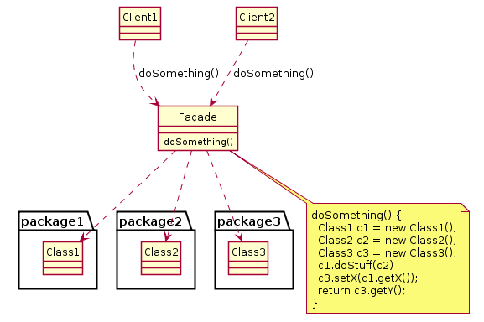
Pattern Facade
Source : https://en.wikipedia.org/wiki/Facade_pattern

Slide 90
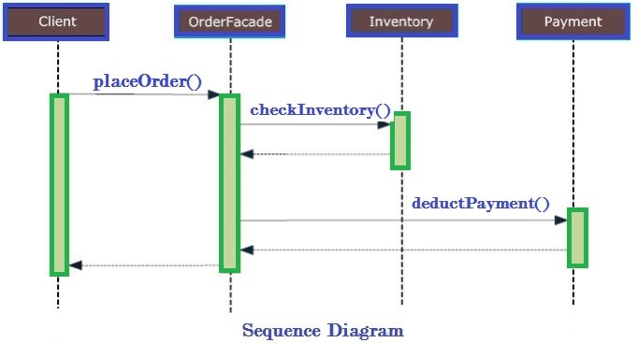
Pattern Facade
Source : https://en.wikipedia.org/wiki/Facade_pattern

Slide 91
Facade
Ce pattern permet de gérer un système comme une boîte noire
Il peut également être utilisé pour exposer l’information d’un système à un autre.
➔ exemple d’utilisation : le webservice - échanger l’information entre différents systèmes/applications via le web

Slide 92
Web Services
Leur utilisation
Il permet d’exposer les traitements d’une application (service) à d’autres applications via le web
Un contrat permet de décrire le format de l’échange
Traitement
Appel du webservice
Serveur
Appel
base de
données
Client
Réponse
Lancement
tache
asynchrone

Slide 93
Web Services
Les implémentations techniques
Via SOAP : échange XML - contrat : WSDL
Via REST : utilisation d’URI et HTTP - description possible via WADL
En java : JAX-WS, SpringWS, CXF, JAX-RS
Logiciel : SoapUI

Slide 94
Premier webservice
3.1 & 3.2
Exercice
Utilisation de soapUi pour effectuer une requête SOAP et une requête REST .
Création d’un mock via SOAP UI.

Slide 95
Webservices
Implémentation en Java à l’aide de Spring et CXF
Définition de l’interface qui sera le contrat du service
Implémentation de la version serveur - réalisation du traitement
Configuration du client
Exposition du WebService dans un serveur web :
Utilisation de tomcat
Requête via SoapUI
Requête depuis une application JAVA

Slide 96
Implémentatino serveur
Exercice : java - webservice serveur
Création d’un webservice en java : 1 configuration - 1 interface - 1 implémentation
3.3

Slide 97
Implémentation client
Exercice : java - webservice client
Création d’un webservice en java : 1 configuration - 1 interface - 1 appel via spring
3.4

Slide 98
Synchronisation
Diverses possibilité de traitement sont offertes par les WS :
Appel synchrone
Appel asynchrone en push
Blocage
Blocage
Blocage
Requête
Réponse
Requête
Acquittement
Réponse
Acquittement
Traitement
Traitement

Slide 99
Synchronisation
Diverses possibilité de traitement sont offertes par les WS :
Appel asynchrone en pull
Blocage
Blocage
Blocage
Blocage
Requête
Acquittement
Requête
Not
OK
Requête
Not
OK
Requête
Réponse
Traitement

Slide 100
Découplez !
Il faut diviser pour régner !
Quelles sont les couches pouvant composer une application ?

Slide 101
Découplez !
Il faut diviser pour régner !
Quelles sont les couches pouvant composer un application ?
Pourquoi distinguer des couches ?

Slide 102

MVC
Model - View - Controller
Objectifs : séparer ce qui est apparaît à l’écran des aspects techniques et des calculs métier.

Slide 103
MVC
Model - View - Controller
Model : représente les données « métier » de l’application, celle qui seront enregistrée et mise à disposition de l’utilisateur
View : l’interface utilisateur de l’application, elle permet de présenter les données et s’est à travers elle que l’utilisateur effectue des actions
Controller : il fait le lien entre la vue et le modèle, à chaque requête de l’utilisateur il détermine quelle vue afficher et les actions qu’il faut effectuer sur le modèle

Slide 104
MVC
Model - View - Controller

Slide 105
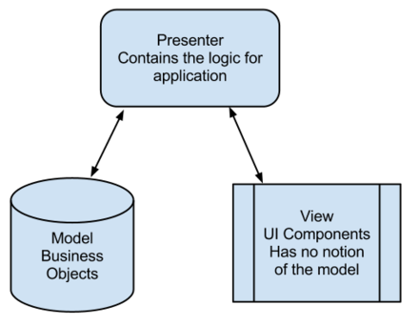
MVP
Model - View - Presenter
Similaire au MVC mais le presenter sert d’intermédiaire entre la vue et le modèle qui n’ont pas d’interaction directe.

Slide 106
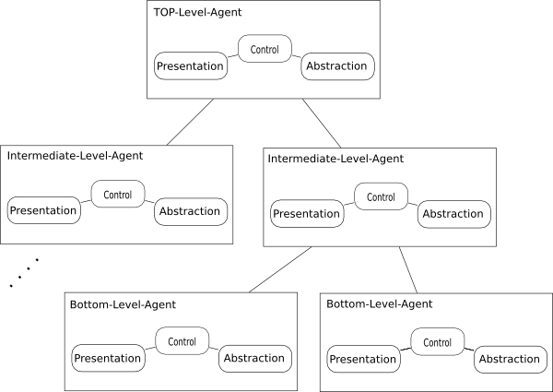
HMVC / PAC
Hierarchical Model - View - Controller ou Presentation - Abstraction - Control
Architecture basée sur une hiérarchie d’agents composés de :
Presentation : vue
Abstraction : gestion des données
Control : correspondance entre A&C et communication au sein de la hiérarchie de PAC

Slide 107
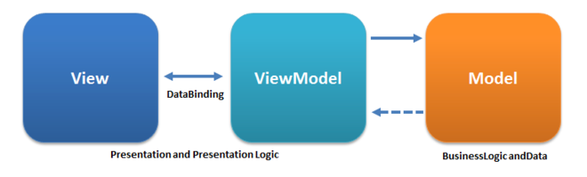
MVVM
Model - View - ViewModel
ViewModel : décrit l’état du model pour la vue. Peux implémenter le pattern mediator et n’exposer que les infos que les informations utiles à la vue.

Slide 108
Modèle N-tiers
Présentation
Contrôle
Services
Domaine
Persistance

Slide 109
Découplez !
Il faut diviser pour régner !
Gérer l’accès aux données de l’application

Slide 110
Données applicatives
Diversités des données:
Qu’appelle-t-on « données applicatives » ?
Relations :
Comment peuvent interagir les différentes données de l’application ?

Slide 111
Données applicatives
Qu’est ce que la persistance ?
?

Slide 112
Couche de persistance
Application
Objets
JAVA
?
?
SQL
CSV,XML,XLS
Table en BDD
Fichiers

Slide 113
Couche de persistance
Pourquoi ?
Nos vues et nos contrôleurs ne doivent pas contenir de code répétitif, bas niveau
Un service d’accès aux données est nécessaire pour être partagé entre les différents modules de l’application
Nos contrôleurs n’ont pas besoin de connaître les détails et l’implémentation de la persistance :
➔ Ils n’ont besoin que de pouvoir récupérer et stocker les données !

Slide 114

A vous de jouer
Exercice
Persistance dans un fichier.
Reload des données.
Exercice
On change le système de persistance : fichier → postgresql
Exercice
On ajoute un propriété au modèle : quel coût ?

Slide 115
A vous de jouer
Retour d’expérience :
Quels avantages peut on trouver aux diverses techniques utilisées ?
Quels sont les problèmes rencontrés ?
Comment résoudre ces problèmes ?

Slide 116
A vous de jouer
Conception : Faire les bons choix très tôt
Refactor : Coût important du changement
Beaucoup de code de « bas niveau » à écrire pour faire évoluer
Maitrise de la persistance
Optimisation possible

Slide 117
SGBD relationnel
Tables structurées
Relation liant les tables
Langage de requête : SQL
Gestions de transactions ACID (atomiques, cohérentes, isolées, et durables)

Slide 118
SGBD relationnel
Atomicité : transaction effectuée totalement ou pas du tout
Cohérence : si une transaction viole un règle du schéma, elle ne peut pas être effectuée
Isolation : une transaction ne peut pas être affectée par le traitement des autres transactions
Durabilité : après validation, les modifications doivent persistés, même en case de redémarrage du système.

Slide 119



SGBD relationnel
Implémentations :
PostgreSQL, Oracle, Microsoft SQL Server…

Slide 120
Point sur la réflexivité
Méta-Données sur les objets
Possibilité d’accéder dynamiquement aux attributs et méthodes d’un objet
Utilisé pour rendre un framework plus simple d’utilisation (convention over configuration)
exemples :
Class c = new String().getClass();
Method[] m = c.getMethods();
Field[] m = c.getDeclaredFields();

Slide 121
Point sur la réflexivité
Exemples :
// Sans la réflexion
Voiture monAuto = new Voiture();
monAuto.demarre();
// En utilisant la réflexion
Class<?> maClasse = Class.forName("fr.keyconsulting.Voiture");
Object maVoiture = maClasse.newInstance();
// Invocation de la méthode
Method m = maClasse.getClass().getDeclaredMethod("demarre", new Class<?>[0]);
m.invoke(maVoiture);

Slide 122
Gestion d’un model objet
Que persiste-t-on dans une architecture orientée objet ?

Slide 123
Gestion d’un model objet
Que persiste-t-on dans une architecture orientée objet ?
➔ Des objets
➔ Avec des propriétés
➔ Et une structure liée à l’héritage

Slide 124
Gestion d’un model objet
Que persiste-t-on dans une architecture orientée objet ?
Des objets
Avec des propriétés
Exemple
Comment créer un service permettant de gérer automatiquement les requêtes d’insertion et de récupération ?

Slide 125
Gestion d’un model objet
Quels bénéfices pour un tel service ?
Que peut on encore améliorer ?

Slide 126
Gestion d’un model objet
Quels bénéfices pour un tel service ?
Génération automatiques des requêtes
Les requêtes sont écrites une seule fois
Ajouter des objets au modèle est moins couteux
Ajouter un nouvel objet peut être effectué sans écriture de code « bas niveau »
Que peut on encore améliorer ?
Gestion de l’héritage
Un attribute peut être un objet
Création de requête évoluée
Gestion du schéma de la base de données

Slide 127
Les ORM
Object/Relational Mapping
Assure le mapping table/classes
Héritage
Génération des schémas
Transaction ? Caching ? Index ?
Language de requête pour les objets

Slide 128
Les ORM
Hibernate
EclipseLink
TopLink
iBatis
Mais aussi dans d’autre langage : NHibernate, EntityFramework, Doctrine, Django, Mongoose

Slide 129
JPA
Java Persistence API
Une norme implémentée par les principaux ORM
Capacité à changer d’implémentation
Partie intégrante de JEE

Slide 130

Hibernate
Fondateur : Gavin King
Implémentation ORM / JPA
Autres projets : search, validator, OGM (NoSQL)
Utilisation des @Annotation et/ou XML
Standard utilisé par de nombreux projets

Slide 131
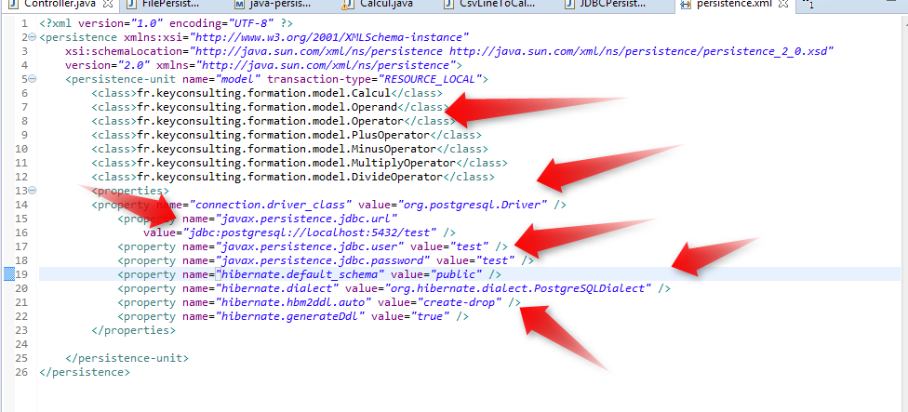
Hibernate - configuration
Configuration : persistence.xml
Classes managées par hibernate
Driver utilisé
Url de connexion
Compte de connexion
Dialect utilisé
Action sur la base au démarrage

Slide 132
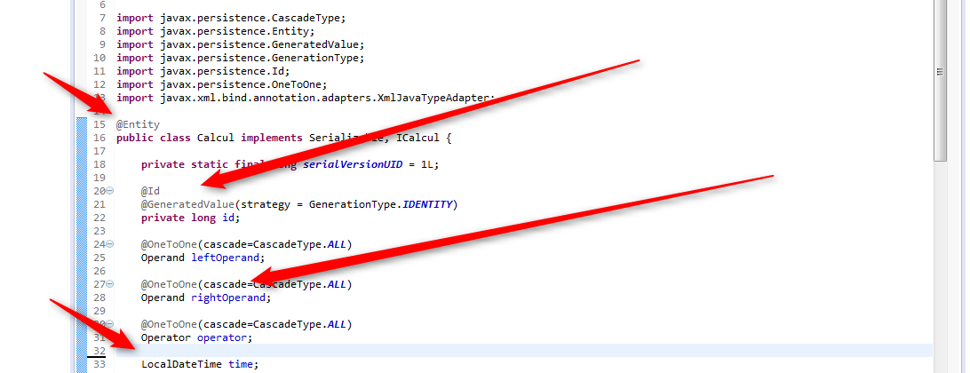
Hibernate - Objet
Annotation des classes
@Entity : la classe en un objet persistable
@Id : clé primaire
@OneToOne : relation
Pas besoin d’annotation sur les champs lorsque la gestion est celle par défaut

Slide 133
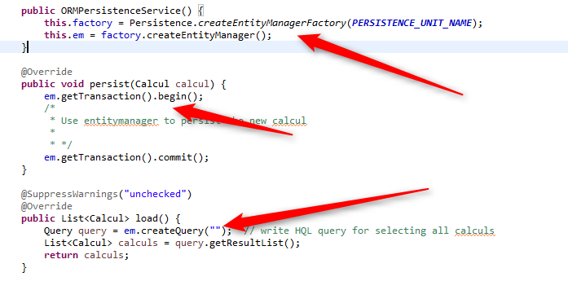
Hibernate – entity manager
Entity Manager
Récupération d’un entity manager
Il gère les transaction, la persistance
Et permet de créer des requètes

Slide 134
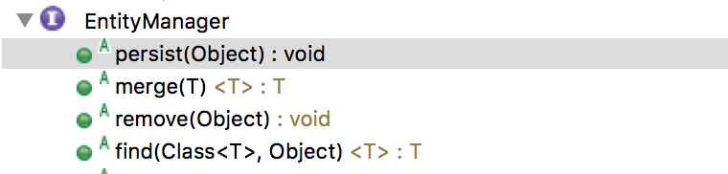
EntityManager
Service nous permettant d’accéder à nos entités
Quelques méthodes :

Slide 135
EntityManager
Il donne également accès aux transactions.
Il permet de créés des « Query »
C’est l’outil de base lorsque que l’on utilise notre ORM

Slide 136
HQL
Langage de query d’Hibernate
Similaire au SQL mais sur notre modèle objet
Exemples :
Select * from Voiture where marque = ‘Ford’
Delete from Voiture where prix < 10000

Slide 137
A vous de jouer
Exercice
Passons à hibernate.
Ajout d’un champs à notre calcul.
Exercice
Et si on changeait la base ?
Exercice
Performances - quelques questions à se poser.

Slide 138
Les ORMs
Quels bénéfices pour un tel service ?
Mais ?

Slide 139
Les ORMs
Quels bénéfices pour un tel service ?
Prise en main rapide
Oublier le code « bas niveau » pour privilégier le code métier
Evolution simple
Mais ?

Slide 140
Les ORMs
Quels bénéfices pour un tel service ?
Prise en main rapide
Oublier le code « bas niveau » pour privilégier le code métier
Evolution simple
Mais ?
Complexité cachée
Est nécessaire de sortir l’artillerie lourde ?
Performances dégradée lors s’un utilisation non maîtrisée
Il ne faut pas oublier/négliger SQL

Slide 141
Mais aussi ?
Le modèle objet/relationnel n’est pas seul !
Quels sont les autres modèles ?

Slide 142
JCR
Java Content Repository
JSR-170, JSR 283
Abstraction du stockage sous-jacent.
API standard d’accès à un contenu en java
Utilisée par de nombreux CMS
Stockage sous forme de structure hiérarchique
Implémentation de référence : JackRabbit

Slide 143
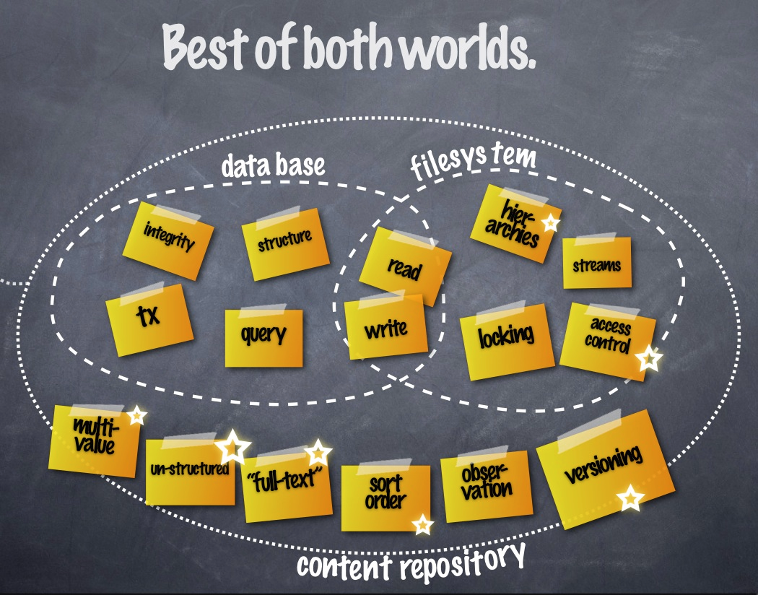
JCR
Best of both worlds : DataBase and FileSystem
Source : Bertrand Delacretaz , https://dzone.com/articles/java-content-repository-best

Slide 144
JCR, XPATH, SQL et query
JCR : un stockage sous forme d’arbre
Deux langages de query : XPATH et SQL
=> XPATH permet de parcourir l’arbre sous forme de chemin
ex : //content/document/test
ou //content/document/[@lang='en']
=> Les noeuds dans un JCR sont typés, ce qui permet d’utiliser un langage de query de la forme SQL.
ex: select * from Hippo:Document where Hippo:status = ‘preview’

Slide 145

A vous de jouer
Exercice
Découverte de JCR via un CMS : Hippo CMS
Requête XPATH.
Export et import de nœud.

Slide 146
NoSQL
Not Only SQL
Volonté de répondre à de nouvelle problématique :
Cohérence : tous les nœuds du système voient exactement les mêmes données au même moment
Haute disponibilité (Availability) : en cas de panne, les données restent accessibles
Tolérance au Partitionnement : le système peut être partitionné

Slide 147
NoSQL
Plusieurs types différents:
Clé valeurs
Orienté colonne
Orienté document
Orienté graphe
Implémentations : MongoDB, Cassandra, Redis, HBase, Neo4J

Slide 148
Interagir avec le SI
Comment peut-on échanger l’information au cœur d’une application ?
…et dans un SI ?

Slide 149
Partage de l’information
Exemple :
SI Opérateur Téléphonique

Slide 150
Partage de l’information
Diverses formes existe :
Connexion pair à pair sur un protocole spécifique
Appels synchrone
Appels asynchrone
Messages
Diverse technologies sont utilisées pour échanger de l’informations. Nous allons étudier plus particulièrement :
Les services web
JMS

Slide 151
JMS
Java Message Service
Gestion asynchrone
Notion de file d’attente
Envoi de message
Réception
Listener

Slide 152
JMS
Modèle point à point : le producteur publie les messages dans une file et le consommateur lit les messages dans cette même file.
Producteur/Consommateur : plusieurs clients peuvent s’abonner à un topic, le producteur envoie un message sur le topic.
Implémentation des fournisseurs de service JMS :
Open JMS
Apache ActiveMQ
Tibco EMS
Oracle AQ

Slide 153
A vous de jouer
Exercice
Créer une file JMS et y envoyer un message sous forme de texte.
Lire les messages d’une file JMS.
Utiliser une file JMS pour un traitement asynchrone d’un objet métier.

Slide 154
SOA
Service oriented architecture
Chaque système de l’architecture fournit des services aux autres systèmes
Utilisation de JMS, WS
Chaque système de l’architecture fournit des services aux autres systèmes
Mise en place d’un format d’échange (souvent XML)
WOA : utilisation du web comme support de l’information
Objectifs
Encapsulation des services
Réduire la dépendance entre les système
Abstraction des logiques internes
Optimisation du SI

Slide 155
A vous de jouer
Exercice
Utiliser les technologies découvertes pour mettre en place l’architecture suivante :
La calculatrice génère des messages (via JMS) qui sont persistés lorsque le système de gestion de la persistance est démarré.
Un webservice est disponible afin de récupérer tous les calculs effectués dans les trente dernières minutes et les afficher dans l’application. Gérer le cas où l’application de persistance n’est pas disponible.

Slide 156
Historiques des échanges d’informations
Qu’est ce qu’un SI ?
Système d’information d’une entreprise
Ensemble de système hétérogène
Peu résulter de merge de systèmes
Duplication d’information fréquente
Historiquement : utilisation de connexion point à point liant deux systèmes par paires. Peu de centralisation des données et de référentiels.
➔ Besoin de mise en place d’une architecture d’intégration

Slide 157
EAI
Une nouvelle architecture : l’EAI
Enterprise Application Integration
Brique de centralisation des communications
Gestion des services transverses : monitoring de données, référentiel d’application connectées
Composition
Couche de mapping des données vers un standard qui sera utilisé comme pivot
Ensemble de connecteurs
Un système de transport de l’information
Un moteur de règle

Slide 158
Couplage Lâche
Indépendance des services techniques
Minimiser les contraintes pour l’utilisateur
Possibilité d’évolution, d’agrégation des services
Nécessite un effort sur la normalisation des interfaces des services
Pourquoi ne pas utiliser les webservices ?
… le SOA !

Slide 159
SOA
Quels risques peut-il y avoir dans une architecture basée sur les WebServices ?
Services redondants
Services « oubliés »
Evolutions sur un système impactent tous les autres systèmes
Le retour de l’architecture point à point aka SI « spaghettis »

Slide 160
SOA
Quels risques peut-il y avoir dans une architecture basée sur les WebServices ?

Slide 161
SOA
Que peut on mettre en place pour éviter ses problèmes ?

Slide 162
Annuaires
UDDI : Universal Description Discovery and Integration
Propose un annuaire des services
Les services s’enregistrent
Un accès à l’annuaire permet d’obtenir les services disponibles
L’accès est possible via une API (chargement dynamique ?)

Slide 163
Annuaires
Découvrons un annuaire UDDI: jUDDI

Slide 164
Annuaires
Est-ce utile ?
Quand est-ce utile ?

Slide 165
ESB
Enterprise Service Bus : retour sur le SI « spaghetti »

Slide 166
ESB
Enterprise Service Bus
ESB

Slide 167
ESB
Enterprise Service Bus
Médiateur de l’information au sein du SI
Constitué des standards du SOA : JMS, WS, Ordonnancer
Propose des outils pour surveiller le trafic, gérer la sécurité, les transaction, la qualité de service.

Slide 168
Enjeux et problématiques
ESB : la pierre centrale de l’édifice
Prévoir le cadencement des mises à jours de l’ESB
Architecture distribué : éviter le SPOF (Single Point Of Failure)
Définir la granularité des services et process
Utilisation des standards
Prise en compte de l’évolution globale du SI
Merge de SI => Communication possible entre des ESB

Slide 169
Normes et standard
Standards W3C : standards relatifs aux Web Services (XML, SOPA, WSDL, XSD …)
Standards OASIS : Normes WS-* comme WS-Security, WS Adressing, BPEL, UDDI
JSR Java : J2CA (J2EE Connector Architecture) et JBI (Java Business Integration, les ESB en sont un implémentation)

Slide 170
Les procédures d’entreprises
A quoi ça sert, les procédures d’entreprises ?
Ordonnancer les traitements d’un point de vue métier
Composer avec les différents (web)services pour obtenir un flux fonctionnel.
Un langage : BPEL
Des interfaces de création.
Une utilisation des technologies SOA.

Slide 171
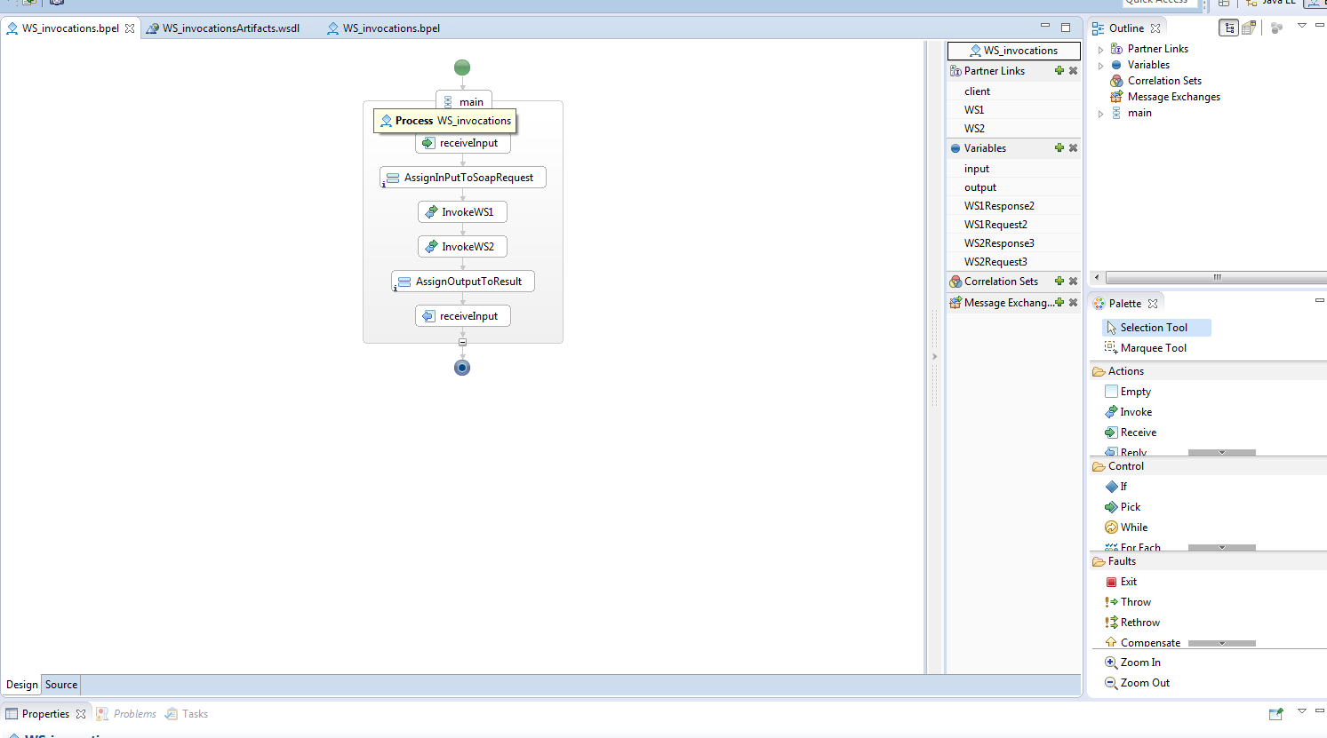
Les procédures d’entreprises

Slide 172
WOA et micro-services
WOA : web oriented architecture
Micro-services : basés sur la philosophie UNIX : « do one thing, but do it well »
Partager au maximum les responsabilités entre les divers interlocuteurs
Chaque service spécifique est responsable d’une fonctionnalité et la traite entièrement
En plein essor avec la mouvance « agile » : une feature team peut gérer un micro service

Slide 173
WOA : web API
Mettre à disposition un ensemble de fonctionnalité via le WEB
Développer une API, exposer son interface
Des outils et framework d’aide aux développement des API web existe
Restlet et API Spark permette de générer et d’héberger une API.

Slide 174
WOA : web API
Développons notre première API web en utilisant Restlet. Nous allons exposer des données online par l’intermédiaire de services rest.
Créer un compte sur restlet : API spark
Créer une entity base et un API
Tester l’API online.
Récupérer un serveur correspondant à l’API créée.

Slide 175
Cas d’étude
TheNewBank - nouvelle banque en développement.
1 siège : à Paris - SI centralisé
10 agences en région - Serveurs informatiques autonomes
1 système de gestion du paiement : à Paris
1 système de gestion des retraits : à Paris
1 système de liaison avec la Banque de France (interdit bancaire) : à Paris
Uses cases : Nouveau Client, Retrait, Paiement, Suppression de compte
Une nouveauté à venir : Agence en ligne - site web
Mode de synchronisation actuel : Nouveau contrat envoyé par mail depuis les agences vers le SI de paris. Traitement dans la journée et envoie des informations depuis Paris vers chaque agence par fichier plat (réception sur un FTP puis mise à jour de la base de données locale par écrasement).

Slide 176














Cas d’étude
TheNewBank - nouvelle banque en développement.

Slide 177
Cas d’étude
TheNewBank - nouvelle banque en développement.
Quel architecture recommander ?
Quel plan d’actions ?
Quel serait les phases de mise en place ? Quelles briques techniques et standard ?

Slide 178
Urbanisation
Qu’est ce que l’urbanisme d’entreprise ?

Slide 179
Urbanisation
Qu’est ce que l’urbanisme d’entreprise ?
Application des principes d’architecture à l’échelle du SI
Objectifs:
transformation continue du SI
Vision globale du SI
Recherche de :
Cohérence entre les applications
Découplage des différentes systèmes composants le SI
Simplification
Définition d’un SI cible et d’un trajectoire pour atteindre l’objectif

Slide 180
Urbanisation
Quels sont les problèmes rencontrés ?

Slide 181
Urbanisation
Quels sont les problèmes rencontrés ?
Gestion de la duplication de l’information
Gestion des rythmes d’évolutions des systèmes impactés
Coûts de mise en place
Organisation fonctionnelle/stratégique/technique
Gestion de l’existant / legacy
Merge d’entreprise => Merge du SI

Slide 182
Urbanisation
Et quid de l’agilité ?

Slide 183

Plan
Techniques de base
Découpler !
Des composants élémentaires
Interagir avec le SI

Slide 184


Conclusion

Slide 185
Conclusion
Et n’oubliez pas, votre architecture toute neuve toute belle…
c’est le code legacy de demain !

Slide 186

Merci !

